Slide 1



LOGO HERE
古城人文之旅
千年古城人文之行
领略世界文化遗产
XXPPT

Slide 2

行业PPT模板http://www.1ppt.com/hangye/
01
西安旅游概述
城市历史与文化底蕴
02
西安路线规划
目录
合理布局，畅游西安
03
西安美食体验
吃遍西安，满足味蕾
CONTENTS
04
西安旅游策划
丰富旅游体验，提升旅游品质
05
西安住宿推荐
舒适住宿，休息好心情

Slide 3
西安旅游概述
01.
PART ONE
城市历史与文化底蕴
Notes:
模板来自于：XXPPT https://www.1ppt.com/

Slide 4
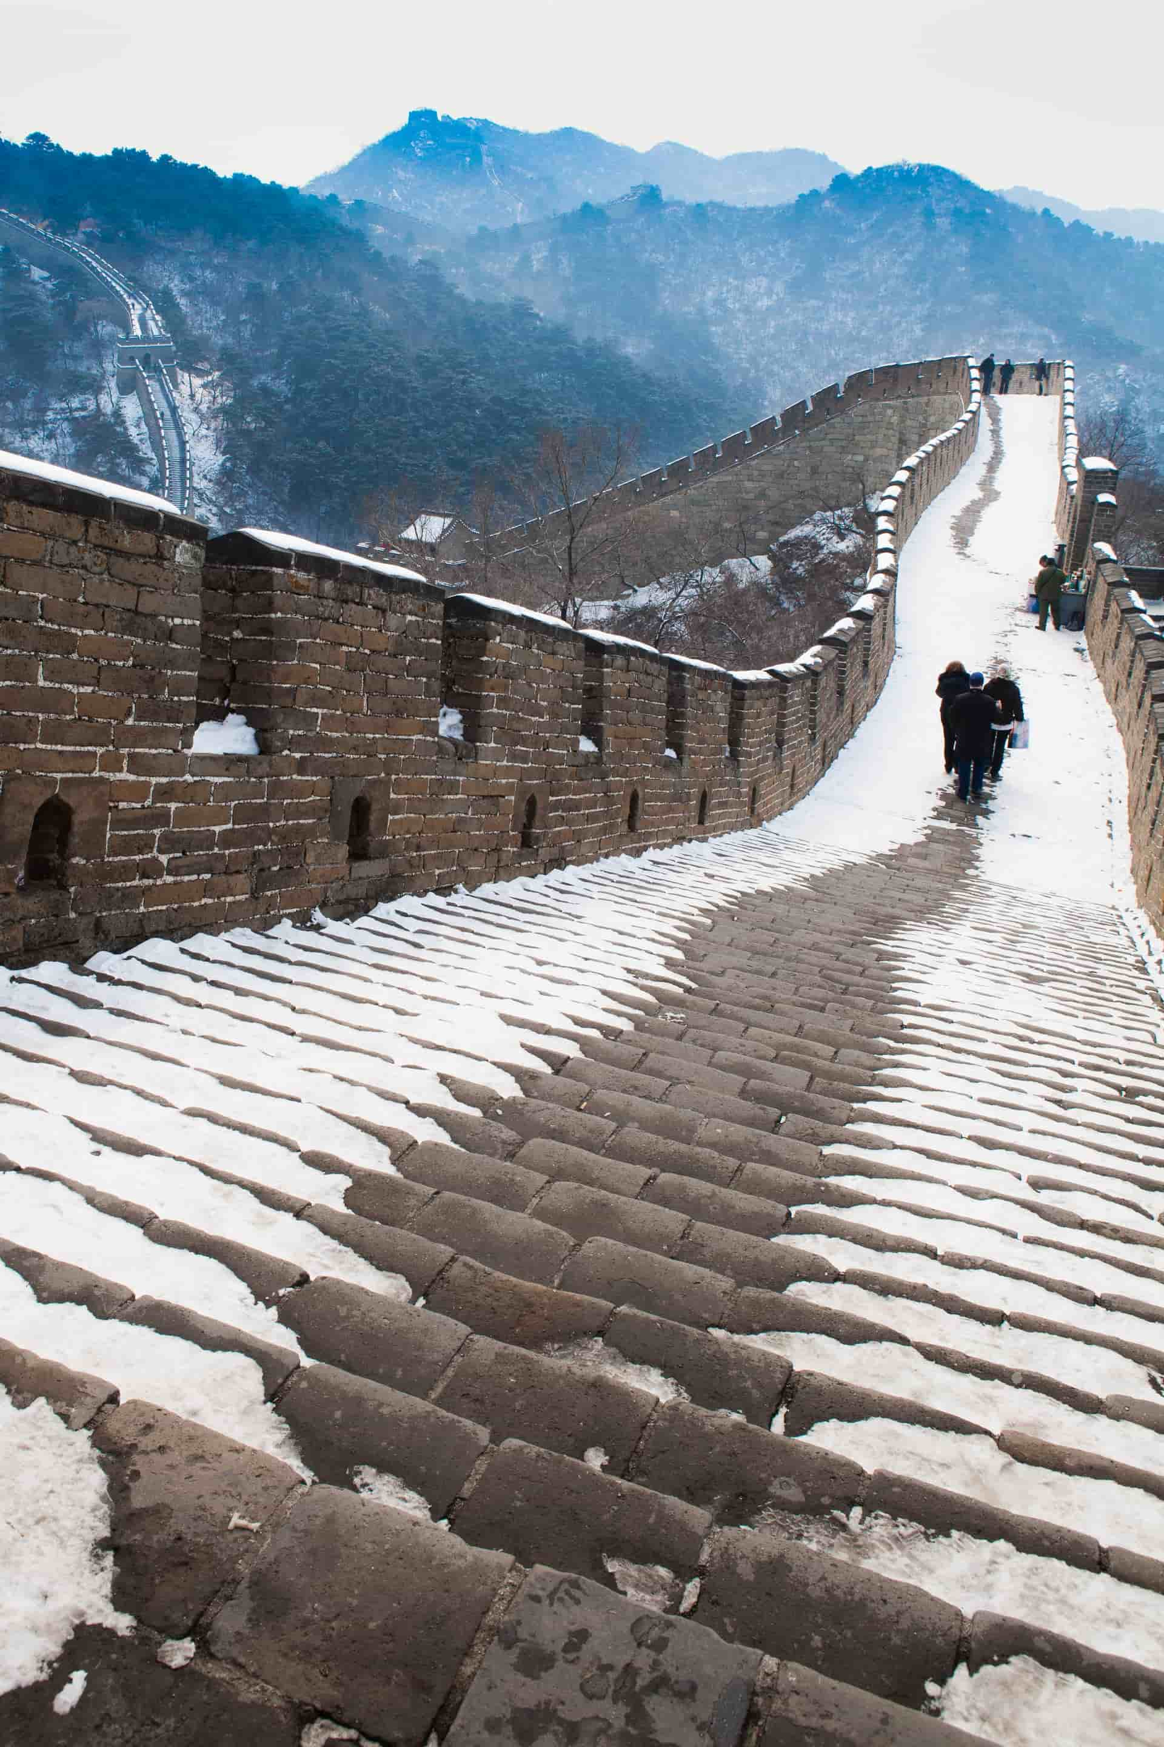
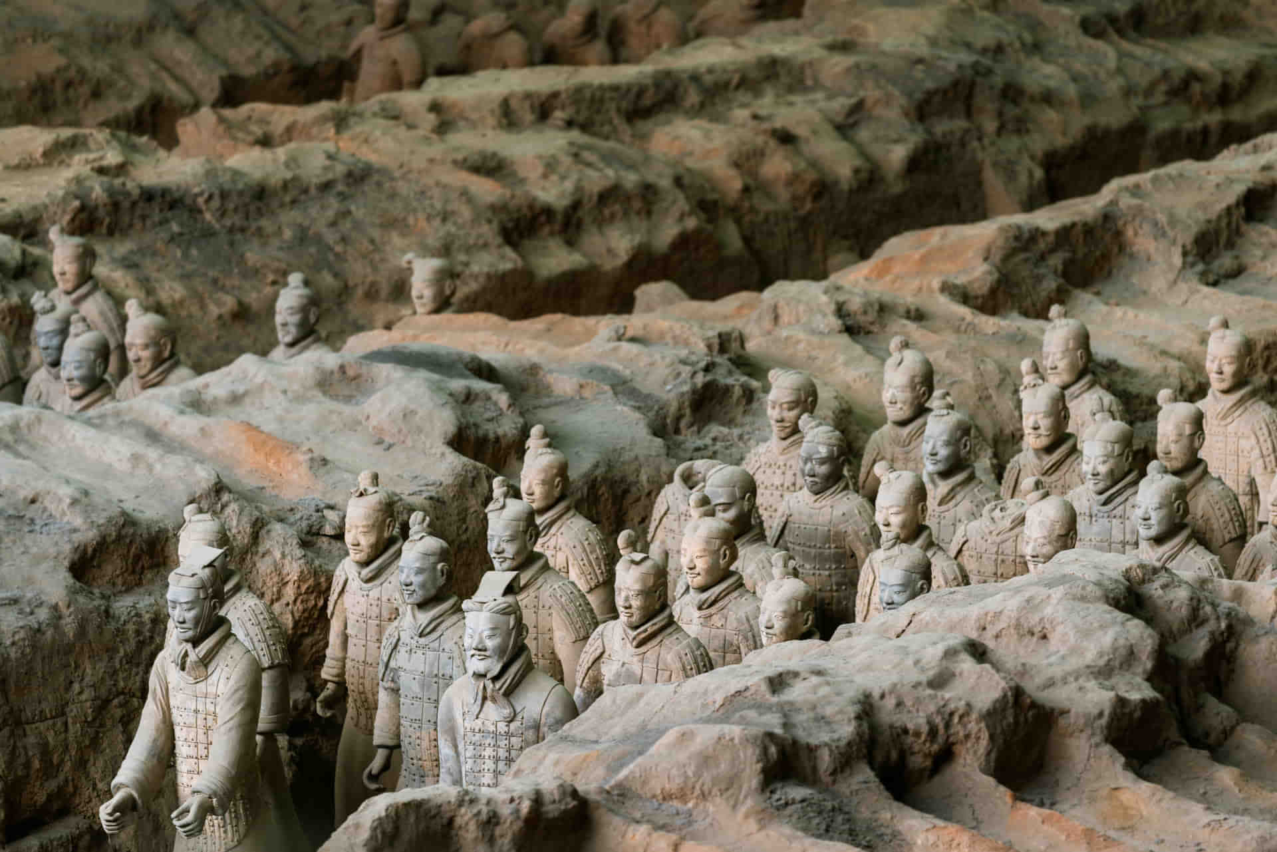
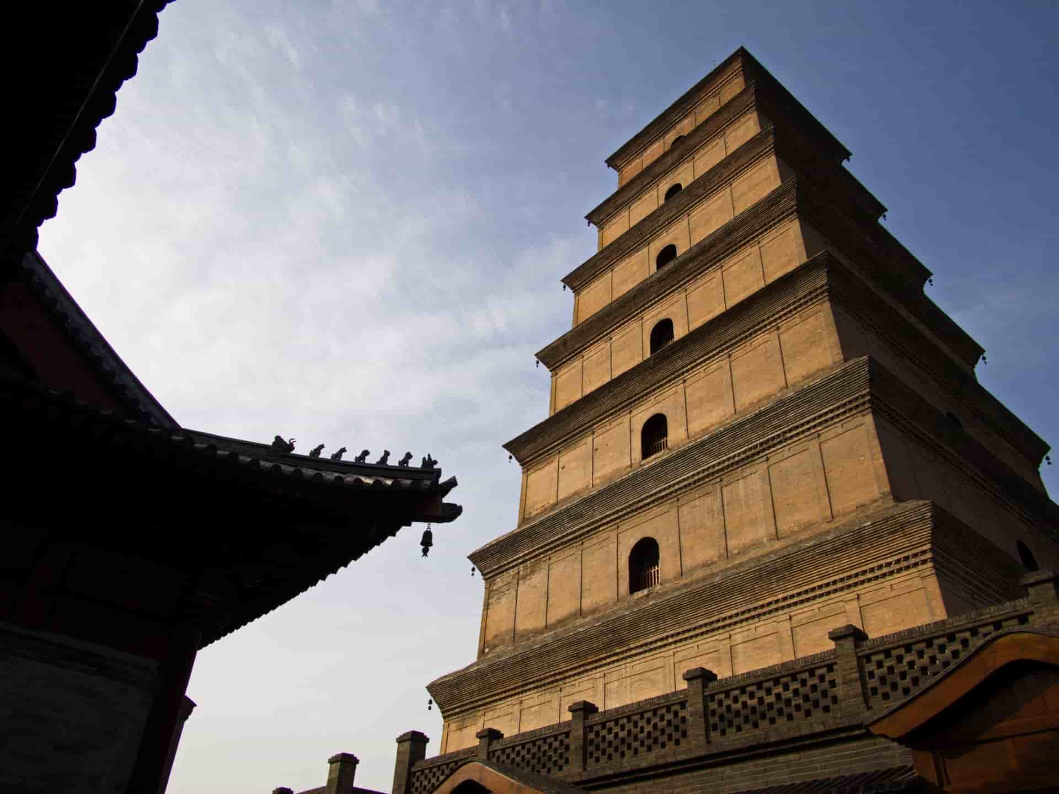
历史沿革
西安古城墙与历史遗迹
古城墙的历史变迁
兵马俑的奇迹
大雁塔的佛教传承
西安古城墙见证了历史的沉淀和演变。
兵马俑是中国古代文化的瑰宝，令人叹为观止。
大雁塔是佛教文化传播的重要地标，历史悠久。

Slide 5
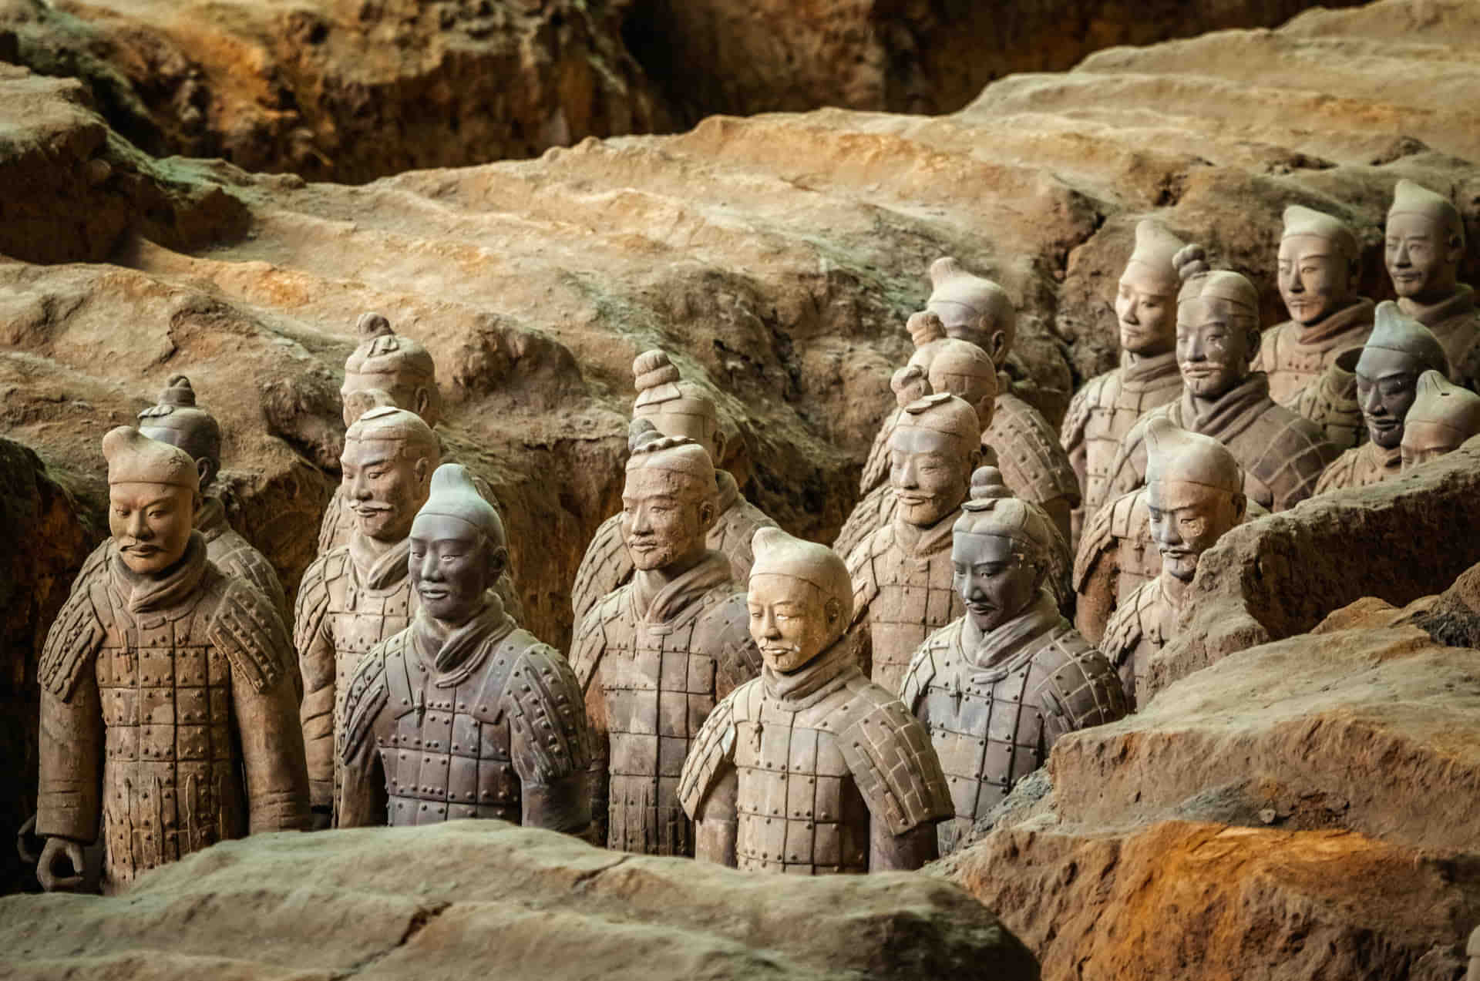
美食文化
西安特色X吃与美食街
羊肉泡馍
油泼面特色
秦镇米皮
汤浓味美，陕西传统风味
香辣热烈，陕西面食代表
软糯爽滑，地方传统X吃
肉夹馍传奇
凉皮飘香
西安饺子宴
波斯烤肉
西安标志性美食，馍香四溢
酸辣爽口，夏日消暑佳品
多样馅料，宴席中的XX
异域风情，串烤美食体验

Slide 6
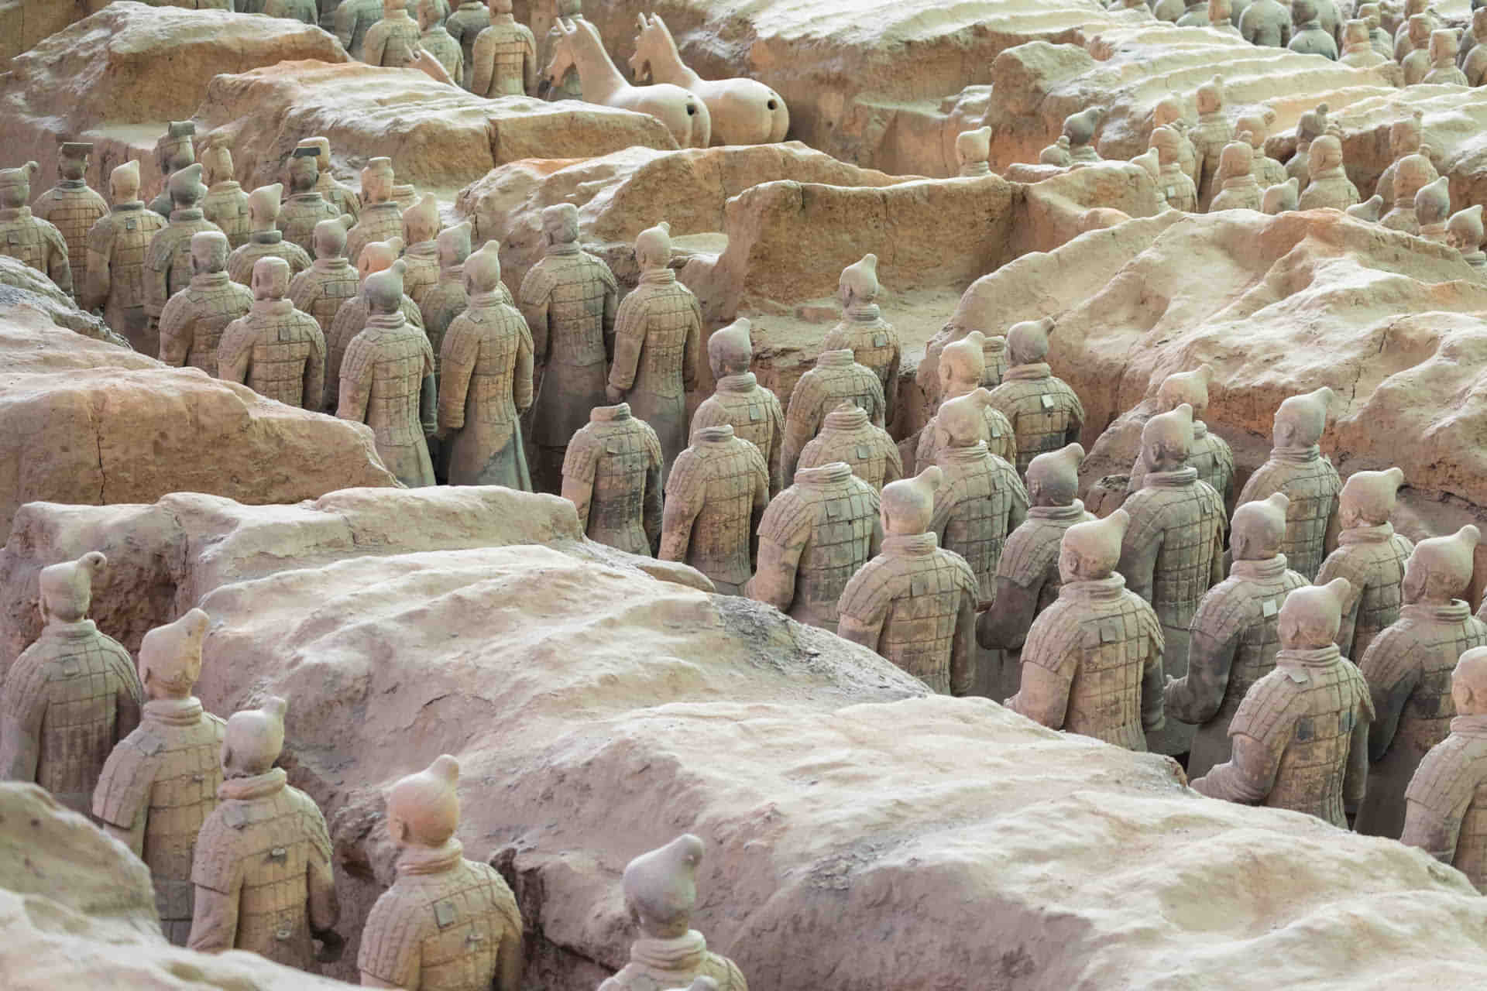
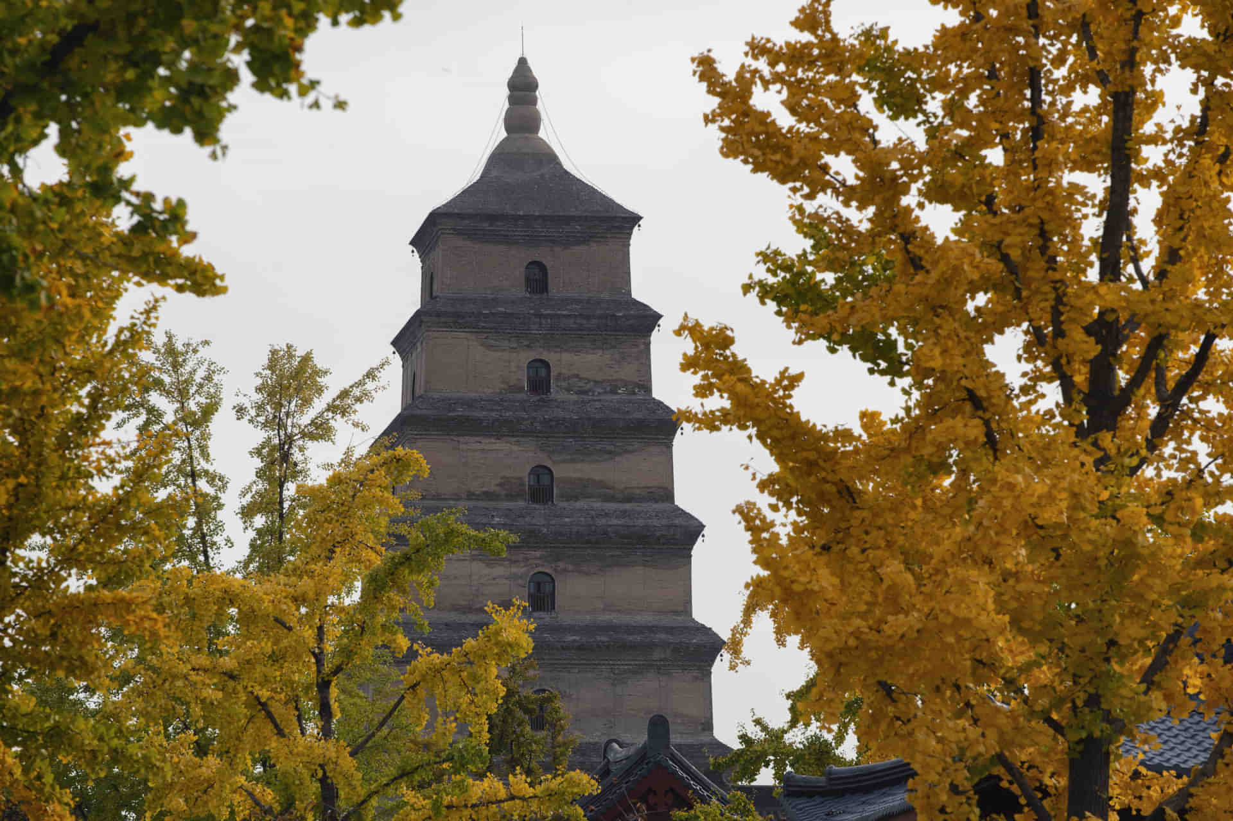
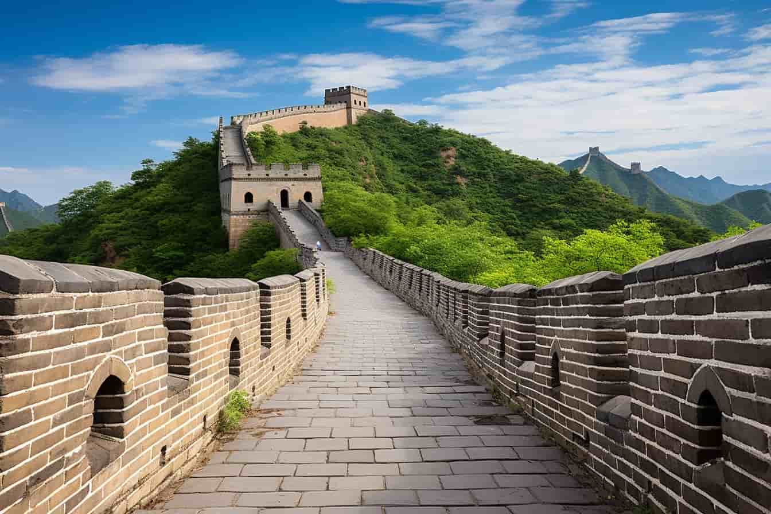
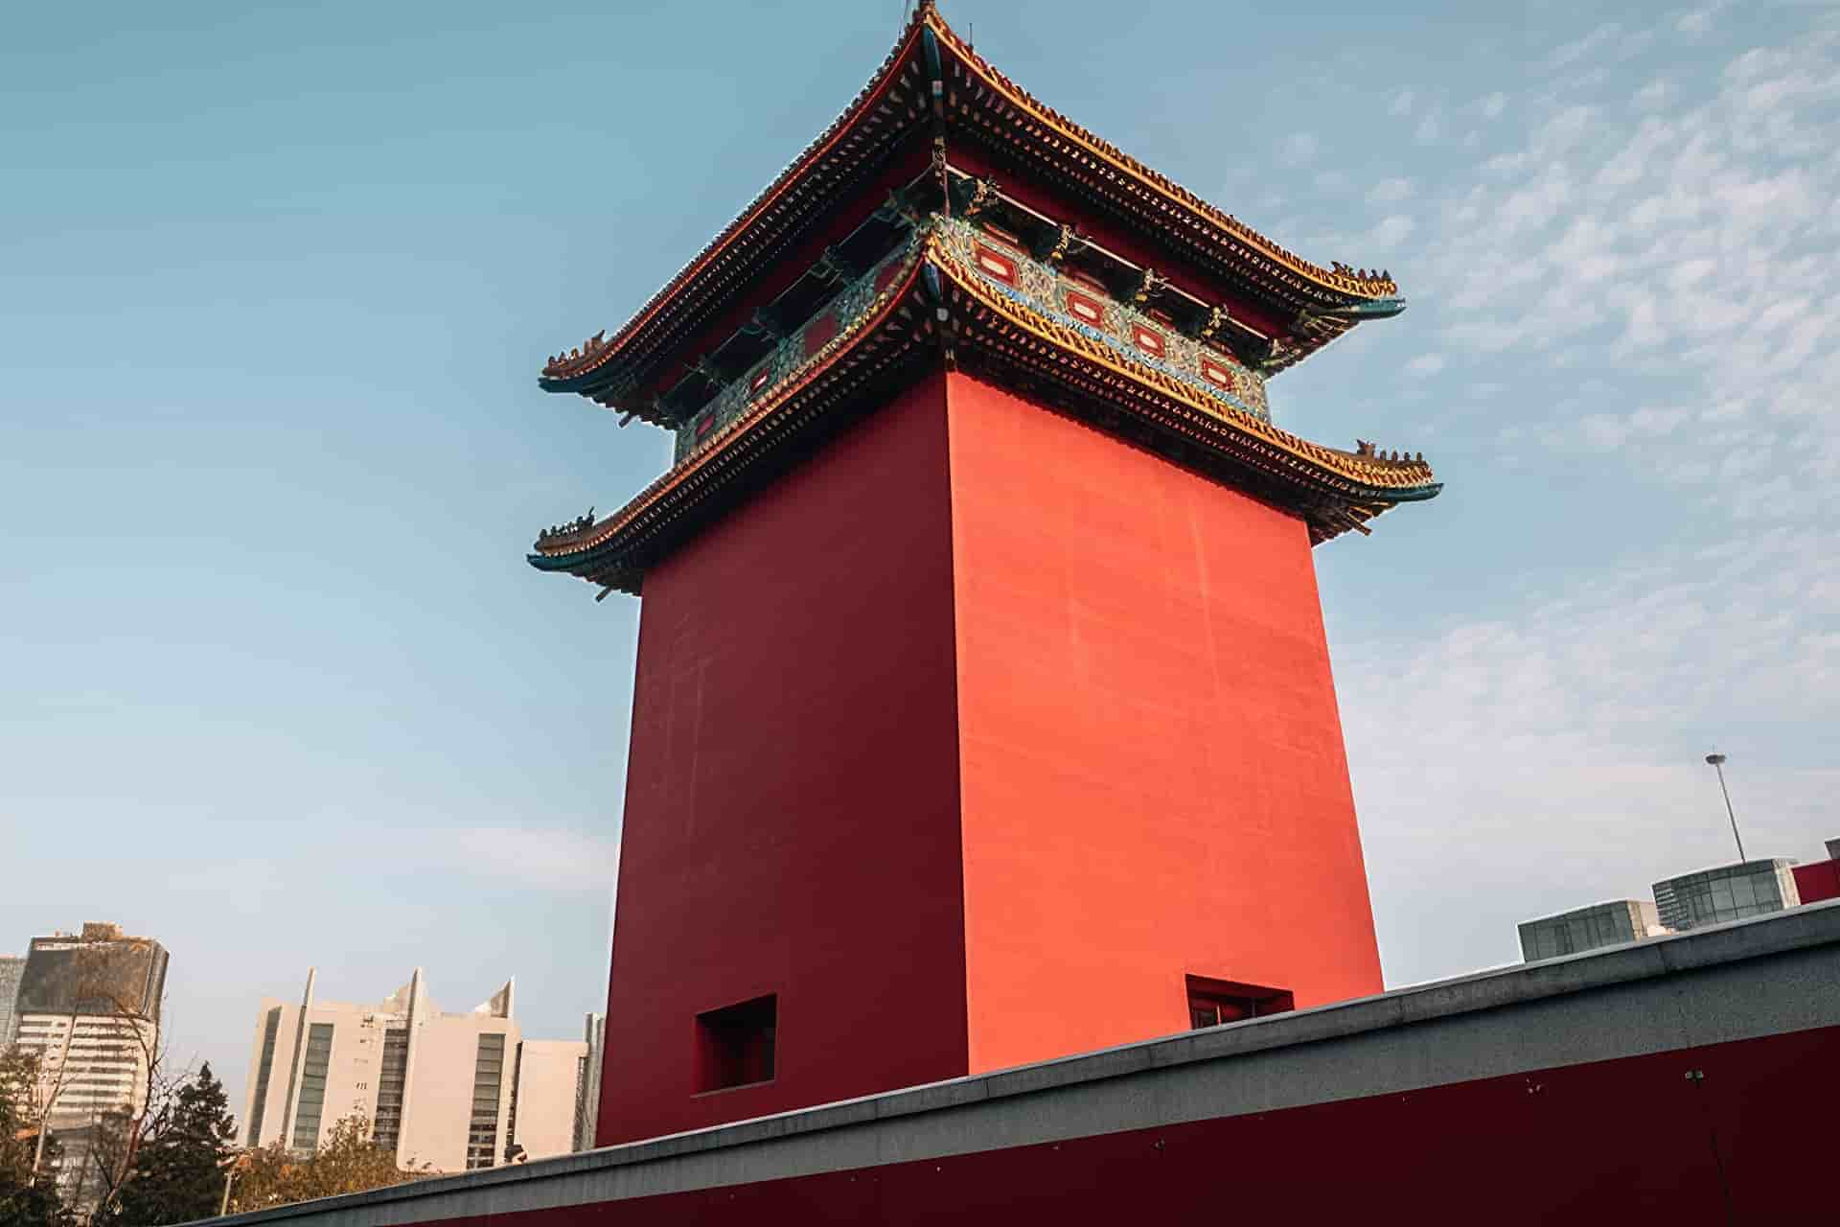
旅游资源
兵马俑、大雁塔等著名景点
兵马俑传奇
大雁塔信仰
古城墙雄伟
钟鼓楼韵律
千年古墓群，世界文化遗产
唐代佛教圣地，文化宝藏
历史见证，现存最完整古城墙
古代城市报时中心，历史遗迹

Slide 7
西安旅游路线
02.
PART TWO
合理布局，畅游西安

Slide 8
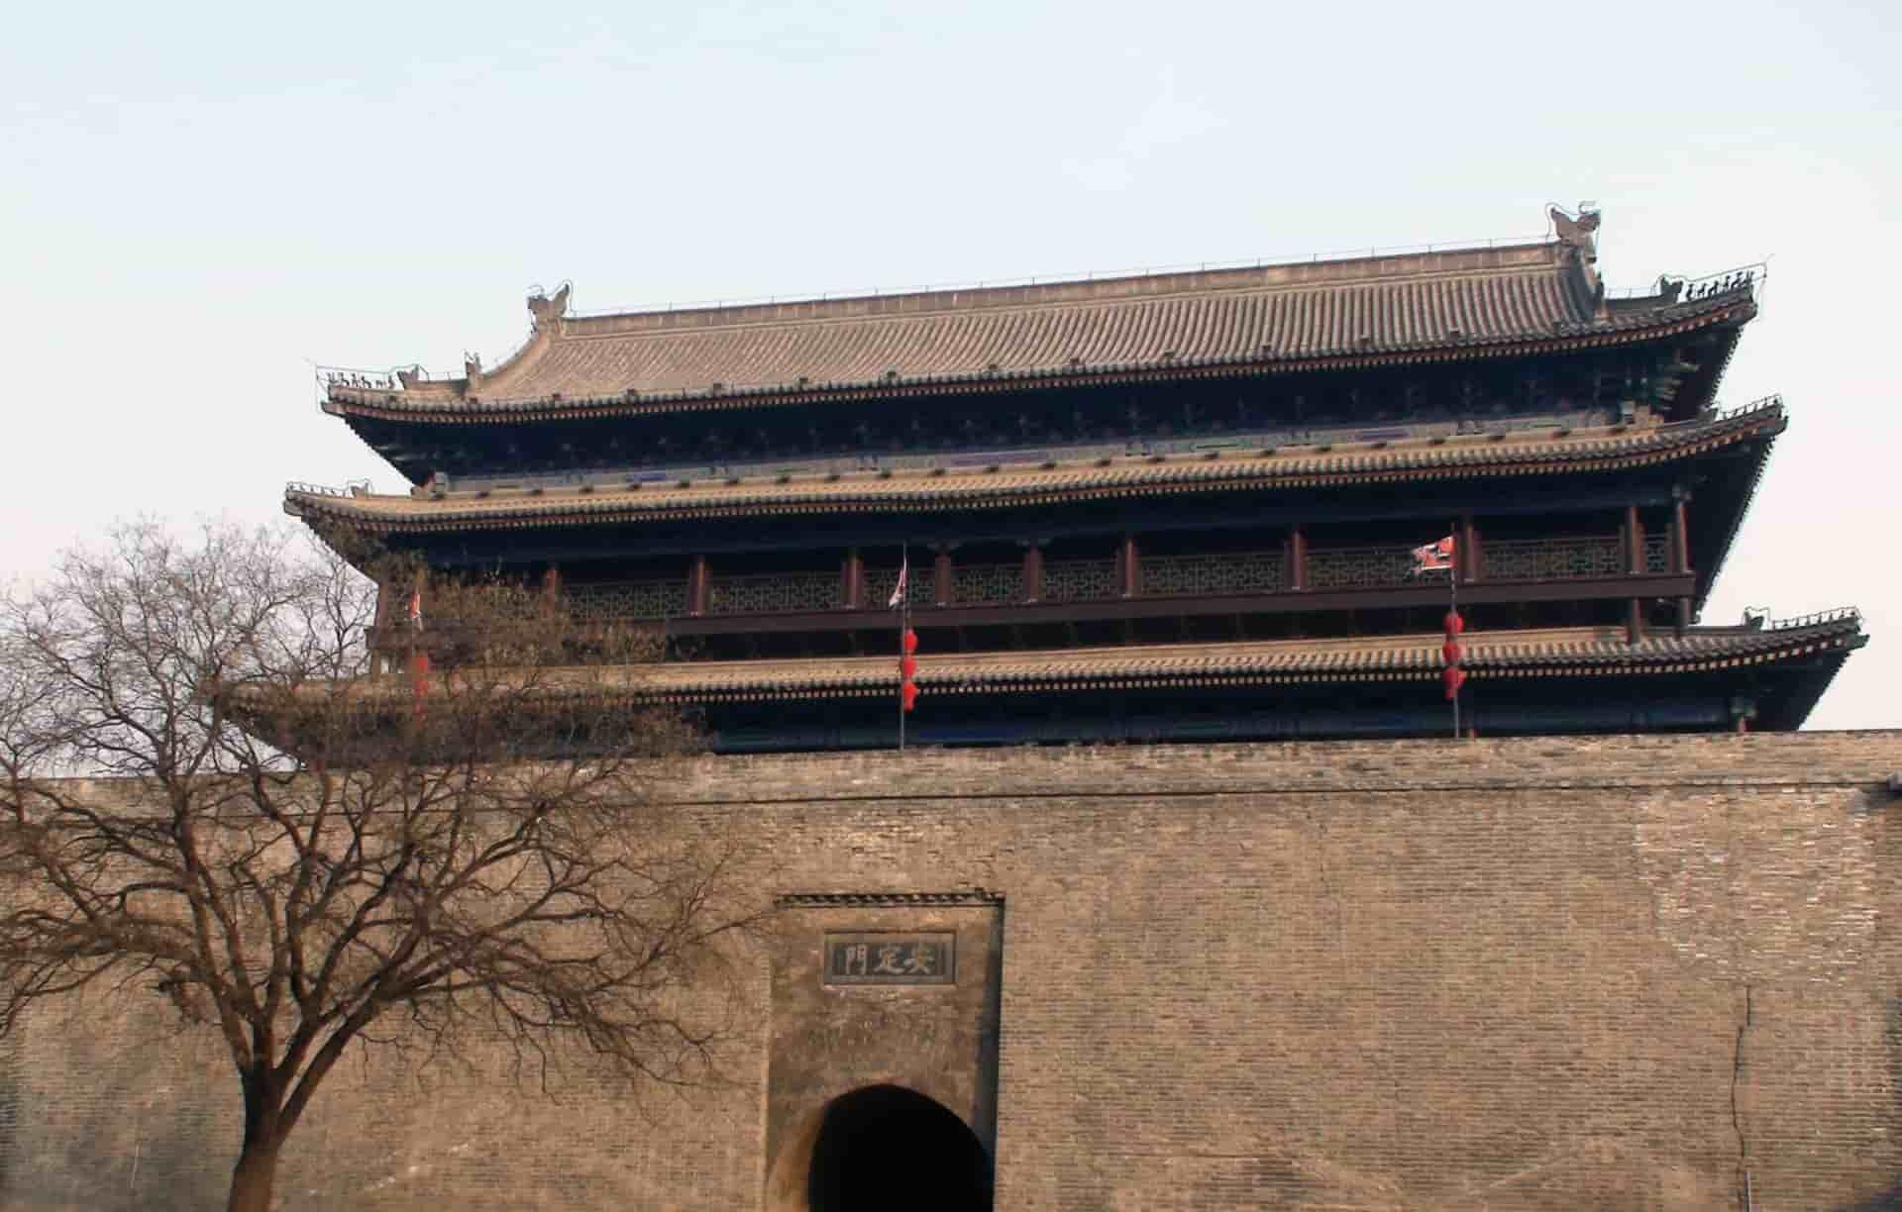

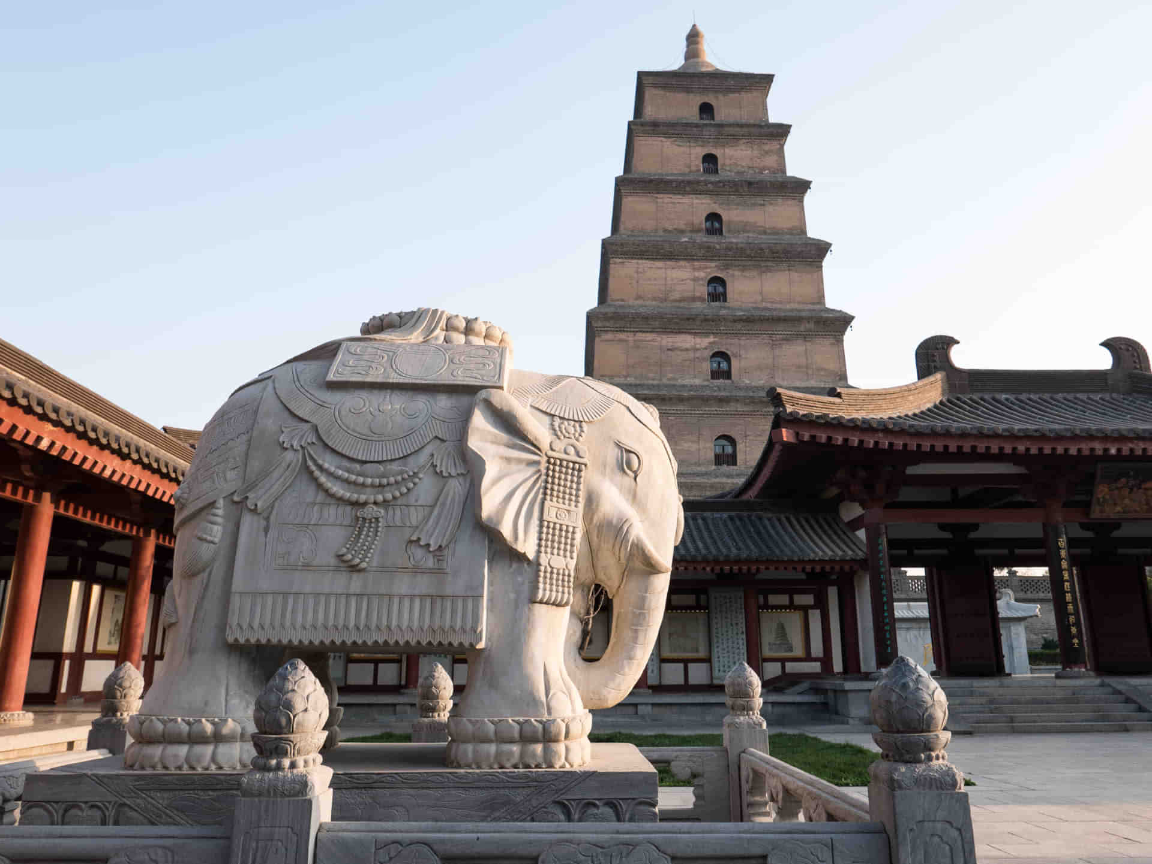
市区路线
古城墙、钟楼、回民街等
01
02
03
古城墙探秘
钟楼X踪
回民街风味
感受历史变迁
聆听古城心跳
品尝地道X吃

Slide 9
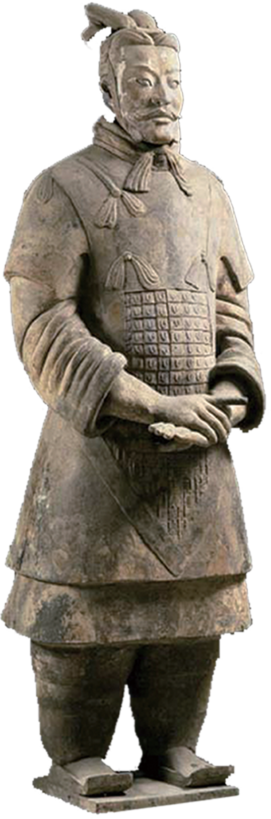
远郊路线
兵马俑探秘之旅
O1
探访历史瑰宝，领略千年风情
兵马俑、华清宫、秦始皇陵等
华清宫历史文化游
O2
感受皇家气息，领略唐代风华
秦始皇陵探险之旅
O3
穿越千年古墓，探寻秦始皇之谜

Slide 10
周边路线
华山、法门寺、太白山等
01
02
03
04
华山登山路线
法门寺文化之旅
太白山徒步探险
秦始皇陵及兵马俑
挑战险峻，领略奇峰风光
体验佛教文化，感悟心灵洗礼
征服高峰，感受自然奇妙
探访历史奇迹，领略皇家气势
05
06
07
古城墙历史漫步
大雁塔寻秘之旅
陕西历史博物馆
走读古城，感受岁月流转
探索唐代文化，品味佛教艺术
穿越千年，了解中华根脉

Slide 11
西安美食体验
03.
PART THREE
吃遍西安，满足味蕾

Slide 12

美食街区
回民街、大雁塔北广场美食街等
回民街的美食探索
大雁塔北广场美食街
品尝特色X吃，感受西安味道
汇聚各地美食，满足味蕾需求
回民街的特色X吃
大雁塔北广场美食推荐
烤肉、牛羊肉泡馍、酸汤水饺等
火锅、串串、麻辣烫等美食

Slide 13
老字号餐馆
老孙家、秦镇、长安X吃等
传统美食的传承
秦镇米皮的美味
多样的特色X吃
老孙家的招牌菜
体验陕西特色风味
软糯香辣，令人回味
尝遍各种地方特色美食
羊肉泡馍，香飘四溢
01
02
03
04

Slide 14
西安旅游策划
04.
PART FOUR
丰富旅游体验，提升旅游品质

Slide 15
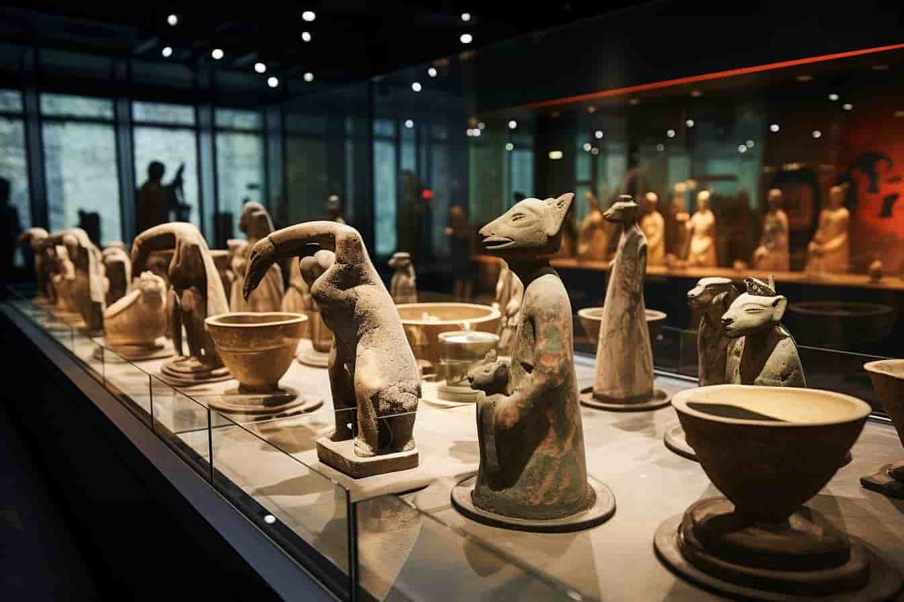
文化体验
古城墙夜游、陕西历史博物馆等
古城墙夜游
陕西历史博物馆
西安特色美食
感受古城魅力
领略中华文明
品尝地方风味

Slide 16

特色活动
西安国际马拉松、城墙自行车赛等
西安国际马拉松
城墙自行车赛
马拉松赛事历史
自行车赛规则介绍
旅游活动策划要点
感受古城跑步文化
体验古城墙的骑行乐趣
了解西安马拉松的发展历程
掌握城墙自行车赛的参赛要求
如何将特色活动融入旅行计划

Slide 17
西安住宿推荐
05.
PART FIVE
城市历史与文化底蕴

Slide 18
星级酒店
01
西安希尔顿酒店
豪华舒适，服务一流
04
酒店餐饮美食
各地特色，口味丰富
西安希尔顿、喜来登、万达文华等
02
喜来登酒店
市中心，交通便利
05
客房预订指南
提前预订，享受优惠
03
万达文华酒店
高端齐全，享受奢华

Slide 19
特色民宿
西安古城墙附近民宿、陕西历史博物馆附近民宿等
01
02
03
04
西安古城墙
陕西历史博物馆
钟楼
大雁塔
感受古城墙的历史韵味
深入了解陕西历史文化
感受西安市中心繁华气息
领略大雁塔的壮丽景观

Slide 20
经济型酒店
如家、汉庭、7天等
如家酒店特色
汉庭酒店位置
7天酒店设施
经济型酒店选择
舒适经济，服务便捷
市中心，交通便利
基础完善，满足需求
比较选择，性价比高

Slide 21
LOGO HERE
古城人文之旅
千年古城人文之行
领略世界文化遗产
XXPPT

Slide 22

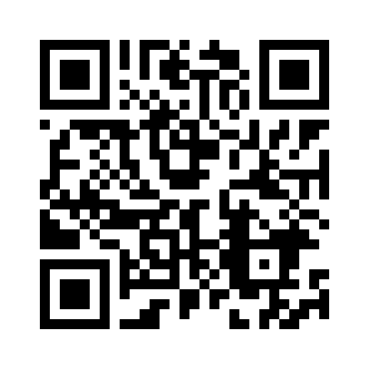
https://www.pptsupermarket.com/customizes
PPTSUPERMARKETDELETE

Slide 23



PPT超级市场AI
1分钟免费
AI生成精美PPT
https://www.pptsupermarket.com
PPTSUPERMARKETDELETE

Slide 24

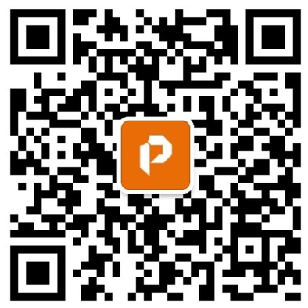
Powered by
免费定制PPT
免费下载PPT
PPTSUPERMARKETDELETE

Slide 25
提示：
此文件仅供您在内部团队交流学习交流之用，严禁在其他公共领域传播或商用。如果因为您将本站资源用于其他用途而引起的纠纷，本站不负任何责任
部分页面仅有一行过渡文字，如不需要请删除
文档正文字体为：思源等宽 L(SourceHanMonoSC-Light)、MiSans Normal
部分字体来源于100font.com 点击此链接下载字体
部分图标来源于Storyset.com 点击此链接获取图标
PPTSUPERMARKETDELETE

